Slide 1

기관 대표 홈페이지(국.영문) 전면 개편 프로젝트
WACID 화면정의서 v1.6
2021.01.22
전 용 욱

Slide 2
0. 목차
[관리자화면]
1.1 방사성폐기물 보고서 내용 등록/수정 화면
1.2 방사성폐기물 보고서 내용 관리화면(List)
2.1 방사성폐기물 관리데이터 등록 관리화면
2.2 방사성폐기물 관리데이터 등록 보고서 미리보기
2.3 방사성폐기물 관리현황 보고서 조회
2.4 방사성폐기물 운반정보 보고서 조회
2.5 방사성폐기물 관리데이터 등록 보고서 상세보기
3.1 방사성폐기물 보고서 등록데이터 조회(검색)
[사용자화면]
4.1 방사성폐기물 관리현황 보고서 조회
4.2 방사성폐기물 관리현황 보고서 상세보기
5.1 방사성폐기물 운반정보 보고서 조회
5.2 방사성폐기물 운반정보 보고서 상세보기
6. 주메뉴 방사성폐기물 관리현황 아래 소메뉴(관리자메뉴) 5개 추가
3 page
5 page
6 page
7 page
8 page
9 page
10 page
11 page
12 page
13 page
14 page
15 page
16 page

Slide 3
1. 방사성폐기물 보고서 내용 관리 - 관리자화면
1.1 방사성폐기물 보고서 내용 등록/수정 화면
설명
1. 방사성폐기물 보고서내용 및 단위에 대한 등록/수정 화면
2. 보고서명 및 내용, 단위 제어
- 보고서명, 보고서내용, 단위항목이 최대 3 개씩 입력할 수 있어야 한다.
- 아래와 같이 보고서명, 내용, 단위의 개수가 사용된다.
- 중저준위방사성폐기물(고체발생량) 2개
- 중저준위방사성폐기물(고체누적량)1개
- 중저준위방사성폐기물(처분량)2개
- 기체배출물 2개
- 액체배출물 3개
- 사용후핵연료 2개
- 부지선량 1개
- 중저준위방사성폐기물 운반 1개
- 사용후핵연료 운반 1개
-> 보고서가 등록될 때 보고서명, 보고서내용, 단위는 구분의 개수에 맞게 보고서가 등록이 되어야 하고 구분되어 보고서명, 내용, 단위가 자동 설정 되어야 한다.(
-> 보고서가 등록될 때 보고서 pdf파일명은 각 보고서명으로 만들어 져야 한다.
레이어Popup
방사성폐기물 보고서 내용 등록
구분 액체배출물
보고서명1 시설별_핵종군별_액체유출물_배출_방사능
시설별 방사능
보고서명2 기본 보고서명2
부지별 방사능
보고서명3 기본 보고서명3
배출량
보고서내용1
PPPPPPPPPPPPPPPPPPPPPPPPPPPPPPPPPPP
PPPPPPPPPPPPPPPPPPPPPPPPPPPPPPPPPPP
보고서내용2
PPPPPPPPPPPPPPPPPPPPPPPPPPPPPPPPPPP
PPPPPPPPPPPPPPPPPPPPPPPPPPPPPPPPPPP
보고서내용3
PPPPPPPPPPPPPPPPPPPPPPPPPPPPPPPPPPP
PPPPPPPPPPPPPPPPPPPPPPPPPPPPPPPPPPP
단위1 TBq
단위2 TBq
단위3 TBq
3. 보고서구분별 보고서명 구분 정의
- 중저준위방사성폐기물(고체발생량) -> 보고서1 : 시설별 발생량, 보고서2 : 부지별 발생량
- 중저준위방사성폐기물(고체누적량) -> 보고서1 : 부지별 저장량
- 중저준위방사성폐기물(처분량) -> 보고서1 : 처분현황, 보고서2 : 처분현황
- 기체배출물 -> 보고서1 : 시설별 방사능, 보고서2 : 부지별 방사능
- 액체배출물 -> 보고서1 : 시설별 방사능, 보고서2 : 부지별 방사능, 보고서3 : 배출량
- 사용후핵연료 -> 보고서1 : 시설별 발생량, 보고서2 : 시설별 저장량
- 부지선량 -> 보고서1 : 부지선량
- 중저준위방사성폐기물 운반 -> 보고서1 : 운반
- 사용후핵연료 운반 -> 보고서1 : 운반

Slide 4
1. 방사성폐기물 보고서 내용 관리 - 관리자화면
1.1 방사성폐기물 보고서 내용 등록/수정 화면
설명
4. 보고서구분별 보고서명 정의(기본값)
- 중저준위방사성폐기물(고체발생량)
-> 보고서1 : 시설별_종합_방사성폐기물_발생량, 보고서2 : 부지별_종합_방사성폐기물_발생량
- 중저준위방사성폐기물(고체누적량)
-> 보고서1 : 부지별_종합_방사성폐기물_저장량
- 중저준위방사성폐기물(처분량)
-> 보고서1 : 방사성폐기물_처분고별_누적처분량(처분포장물), 보고서2 : 방사성폐기물_처분고별_누적처분량(m³)
- 기체배출물
-> 보고서1 : 시설별 핵종군별 기체유출물 배출 방사능, 보고서2 : 부지별_기체배출물_배출_총방사능
- 액체배출물
-> 보고서1 : 시설별_핵종군별_액체유출물_배출_방사능, 보고서2 : 부지별_전체_액체배출물_배출_체적, 보고서3 : 부지별_전체_액체배출물_배출_총방사능
- 사용후핵연료
-> 보고서1 : 시설별_사용핵연료_발생량, 보고서2 : 시설별_사용핵연료_저장량
- 부지선량
-> 보고서1 : 부지별_부지선량
- 중저준위방사성폐기물 운반
-> 보고서1 : 중저준위방폐물_운반정보
- 사용후핵연료 운반
-> 보고서1 : 사용후핵연료_운반정보

Slide 5
1. 방사성폐기물 보고서 내용 관리 - 관리자화면
1.2 방사성폐기물 보고서 내용 관리화면(List)
방사성폐기물 보고서 내용 관리
설명
1. 방사성폐기물종류 보고서 및 단위에 대한 등록/수정/삭제 관리 화면으로
폐기물종류(양식종류)별로 등록을 미리 해두고 방사성폐기물 보고서 등록하는 화면에서 폐기물종류를 선택할 때 해당 폐기물종류에 해당하는 내용과 단위가 표시되어야 한다.
2. 보고서명은 있는 데로 라인구분해서 표시(보고서명3개면 3개를 3라인으로 각각 표시)
3. 구분 - 9개
- 중저준위방사성폐기물(고체발생량)
- 중저준위방사성폐기물(고체누적량)
- 중저준위방사성폐기물(처분량)
- 기체배출물
- 액체배출물
- 사용후핵연료
- 부지선량
- 중저준위방사성폐기물 운반
- 사용후핵연료 운반
번호 구분 보고서명 단위
중저준위방사성폐기물(고체발생량) 시설별_종합_방사성폐기물_발생량 Bq
부지별_종합_방사성폐기물_발생량 Bq
2 중저준위방사성폐기물(고체누적량) 부지별_종합_방사성폐기물_저장량 Bq
3 중저준위방사성폐기물(처분량) 방사성폐기물_처분고별_누적처분량(처분포장물) Bq
방사성폐기물_처분고별_누적처분량(m³) m³
4 기체배출물 시설별 핵종군별 기체유출물 배출 방사능 Bq
부지별_기체배출물_배출_총방사능 Bq
5 액체배출물 시설별_핵종군별_액체유출물_배출_방사능 Bq
부지별_전체_액체배출물_배출_체적 Bq
시설별_핵종군별_액체유출물_배출_방사능 Bq
6 사용후핵연료 시설별_사용핵연료_발생량 Bq
시설별_사용핵연료_저장량 Bq
7 부지선량 부지별_부지선량 mSv
8 중저준위방사성폐기물 운반 중저준위방폐물_운반정보 Bq
9 사용후핵연료 운반 사용후핵연료_운반정보 Bq

Slide 6
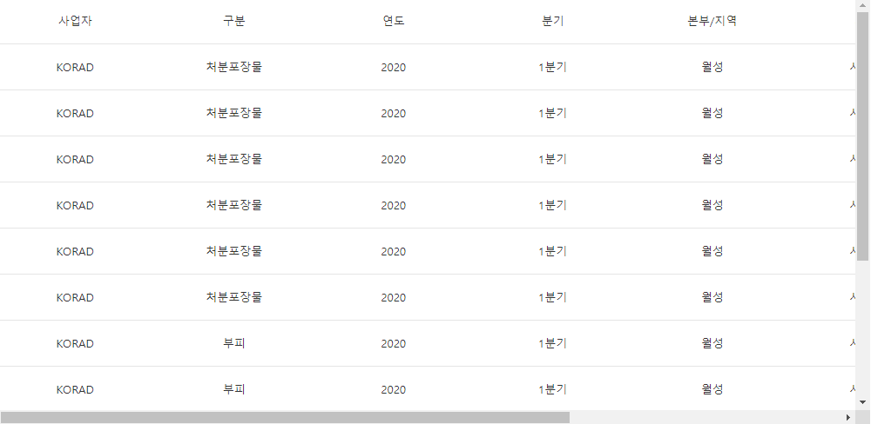


2. 방사성폐기물 관리데이터 등록 - 관리자화면
2.1 방사성폐기물 관리데이터 등록 관리화면
설명
1. 구분
- 중저준위방사성폐기물(고체발생량)
- 중저준위방사성폐기물(고체누적량)
- 중저준위방사성폐기물(처분량)
- 기체배출물
- 액체배출물
- 사용후핵연료
- 부지선량
- 중저준위방사성폐기물 운반
- 사용후핵연료 운반
2. 업로드 버튼 클릭하여 등록할 엑셀 파일을 선택하면 아래 List로 표시된다.(화면에서 List의 레코드수가 많이 보이게 높이 조절)
3. List의 내용 직접 수정 할 수 있다.
4. 초기화 버튼 클릭하여 업로드할 내용을 지울 수 있다.
5. 구분 선택시 하단 보고서내용, 단위 정보는 방사성폐기물 보고서 내용 관리에 저장되어 있는 해당 구분의 보고서내용과 단위가 표시되고 수정은 불가.
6. 적용형식은 세로막대그래프, 세로누적막대그래프, 가로막대그래프 순서이며 3가지로 정한다.
7. 미리보기는 pdf보고서 형식으로 조회되어야 한다.(다음페이지 참조)
8. 저장버튼 클릭 시 ‘방사성폐기물 관리현황 보고서’화면(사용자화면)으로 분기되어 저장된 보고서를 확인 할 수 있다.
9. 보고서명 및 내용, 단위 제어
- 구분에서 선택시 아래와 같이 보고서명, 내용, 단위의 개수가 변경 표시 되어야 한다.
- 중저준위방사성폐기물( 고체발생량) 2개
- 중저준위방사성폐기물( 고체누적량) 1개
- 중저준위방사성폐기물( 처분량) 2개
- 기체배출물 2개
- 액체배출물 3개
- 사용후핵연료 2개
- 부지선량 1개
- 중저준위방사성폐기물 운반 1개
- 사용후핵연료 운반 1개
10. 관리데이터변경이력 항목은 최초 등록 후 변경사유로 등록자가 새로 변경 등록 할 시 변경내용을 기제하여 등록 관리자가 변경한 이력을 확인 할 수 있도록 한다.
* 보고서명은 패턴이 있는데 윤수지 연구원님이 구분해서 주시기로, 보고서내용 및 단위도 구분해서 같이 주시기로 함.
방사성폐기물 관리데이터 등록
액체배출물
2020
3분기
보고서명1 2020년 3분기 시설별 핵종군별 액체배출물 배출 방사능
시설별 방사능
보고서명2 2020년 3분기 부지별 전체 액체배출물 배출 체적
부지별 방사능
보고서명3 2020년 3분기 부지별 전체 액체배출물 배출 총방사능
배출량
보고서내용1
PPPPPPPPPPPPPPPPPPPPPPPPPPPPPPPPPPP
PPPPPPPPPPPPPPPPPPPPPPPPPPPPPPPPPPP
보고서내용2
PPPPPPPPPPPPPPPPPPPPPPPPPPPPPPPPPPP
PPPPPPPPPPPPPPPPPPPPPPPPPPPPPPPPPPP
보고서내용3
PPPPPPPPPPPPPPPPPPPPPPPPPPPPPPPPPPP
PPPPPPPPPPPPPPPPPPPPPPPPPPPPPPPPPPP
단위1 Bq
단위2 Bq
단위3 Bq
관리데이터
변경이력
PPPPPPPPPPPPPPPPPPPPPPPPPPPPPPPPPPP
PPPPPPPPPPPPPPPPPPPPPPPPPPPPPPPPPPP
적용형식

Slide 7

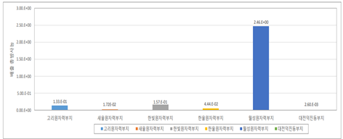
2. 방사성폐기물 관리데이터 등록 - 관리자화면
2.2 방사성폐기물 관리데이터 등록 보고서 미리보기
설명
1. 등록 저장 전 미리보기
- 미리보기는 pdf보고서 형식으로 조회 되어야 한다.
2. 해당 양식은 폐기물종류 별 보고서에 맞게 내용 및 단위들이 적용되어야 한다.
3. 모든 보고서의 막대그래프에 수치가 표시되어야 한다.(누적막대 그래프도 구분되는 부분에 수치가 각각 표시 되어야 한다.)
4. 양식5.처분현황 은 그래프가 누적막대그래프 막대의 하단은 '저장용량' 상단은 '저장량'으로 표기
* pdf 양식은 최종 확정될 예정(윤수지 연구원님 각 보고서 양식 정의 예정)

Slide 8
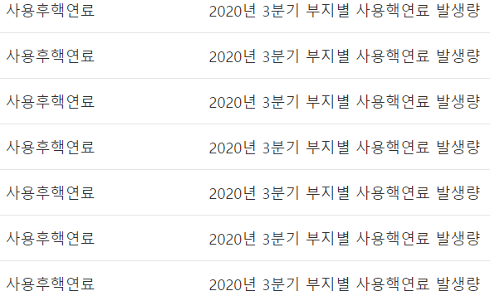

2. 방사성폐기물 관리현황 보고서 조회 - 관리자화면
2.3 방사성폐기물 관리현황 보고서 조회
설명
1. 보고서 등록된 최신순으로 표시가 되어야 한다.
2. 구분만 선택하고 조회버튼 클릭시에도 해당 구분만으로 필터 되어 최신순으로 조회 되어야 한다.
3. 년도, 분기 만 선택하고 조회버튼 클릭시에도 최신순으로 필터 되어 조회 되어야 한다.
4. 보고서명만 입력하여 조회버튼 클릭시에도 최신순으로 필터 되어 조회 되어야 한다.
5. 보고서명 클릭 시 pdf보고서 형식으로 조회되어야 한다
6. 다운로드 클릭 시 바로 다운로드 되어야 한다. 파일명은 ‘보고서명.pdf’ 이어야 한다.
7. ‘등록’버튼 클릭 시 ‘방사성폐기물 관리데이터 등록 화면’으로 이동 되어야 한다.
8. 구분
- 중저준위방사성폐기물(고체발생량)
- 중저준위방사성폐기물(고체누적량)
- 중저준위방사성폐기물(처분량)
- 기체배출물
- 액체배출물
- 사용후핵연료
- 부지선량
방사성폐기물 관리현황 보고서
8
9
구분
전체
년도
분기
보고서명
순번 년도 분기 구분 보고서명 다운로드 변경이력
159
158
157
156
155
154
153
2020
2020
2020
2020
2020
2020
2020
3분기
3분기
3분기
3분기
3분기
3분기
3분기
8
9
9. 보고서구분별 구분 정의
- 중저준위방사성폐기물(고체발생량) -> 시설별 발생량, 부지별 발생량
- 중저준위방사성폐기물(고체누적량) -> 부지별 저장량
- 중저준위방사성폐기물(처분량) -> 처분현황, 처분현황
- 기체배출물 -> 시설별 방사능, 부지별 방사능
- 액체배출물 -> 시설별 방사능, 부지별 방사능, 배출량
- 사용후핵연료 -> 시설별 발생량, 시설별 저장량
- 부지선량 -> 부지선량
- 중저준위방사성폐기물 운반 -> 운반
- 사용후핵연료 운반 -> 운반
8

Slide 9
2. 방사성폐기물 운반정보 보고서 조회 - 관리자화면
2.4 방사성폐기물 운반정보 보고서 조회
설명
1. 보고서 등록된 최신순으로 표시가 되어야 한다.
2. 구분만 선택하고 조회버튼 클릭시에도 해당 구분만 최신순으로 필터 되어 조회 되어야 한다.
3. 년도, 분기 만 선택하고 조회버튼 클릭시에도 최신순으로 필터 되어 조회 되어야 한다.
4. 보고서명만 입력하여 조회버튼 클릭시에도 최신순으로 필터 되어 조회 되어야 한다.
5. 보고서명 클릭 시 pdf보고서 형식으로 조회되어야 한다
6. 다운로드 클릭 시 바로 다운로드 되어야 한다. 파일명은 ‘보고서명.pdf’ 이어야 한다.
7. ’등록’버튼 클릭 시 ‘방사성폐기물 관리데이터 등록 화면’으로 이동 되어야 한다
8. 구분
- 중저준위방사성폐기물 운반
- 사용후핵연료 운반
등록 화면에서 위 2가지의 구분을 선택하고 저장될 시에 이 화면으로 분기 되어야 함
방사성폐기물 운반정보 보고서
8
9
구분
전체
년도
분기
보고서명
순번 년도 분기 구분 보고서명 다운로드 변경이력
159
158
157
156
155
154
153
2020
2020
2020
2020
2020
2020
2020
3분기
3분기
3분기
3분기
3분기
3분기
3분기
8
9
9. 보고서구분별 구분 정의
- 중저준위방사성폐기물 운반 -> 운반
- 사용후핵연료 운반 -> 운반

Slide 10
2. 방사성폐기물 관리데이터 등록 - 관리자화면
2.5 방사성폐기물 관리데이터 등록 보고서 상세보기
설명
1. 등록 저장 전 미리보기
- 미리보기는 pdf보고서 형식으로 조회 되어야 한다.
2. 해당 양식은 폐기물종류 별 보고서에 맞게 내용 및 단위들이 적용되어야 한다.
3. 모든 보고서의 막대그래프에 수치가 표시되어야 한다.(누적막대 그래프도 구분되는 부분에 수치가 각각 표시 되어야 한다.)
4. 양식5.처분현황 은 그래프가 누적막대그래프 막대의 하단은 '저장용량' 상단은 '저장량'으로 표기

Slide 11
3. 방사성폐기물 보고서 등록데이터 조회 - 관리자화면
3.1 방사성폐기물 보고서 등록데이터 조회(검색)
방사성폐기물 관리현황 보고서 등록데이터 조회
설명
1. 등록 저장된 방사성폐기물 보고서 데이터를 기간(년도,분기 선택) 지정하여 엑셀 등록시 데이터 조회 할 수 있고, 엑셀파일로 다운로드 되어야 한다.
(참고:2020년 1분기 엑셀자료 최초 등록 후 엑셀의 데이이터 변경 등록시(같은 분기) 기존 데이터는 그대로 남아 있되 조회 (사용자, 관리자, 관리자검색)화면의 결과는 변경된 최신 정보만 보여 져야 한다.)
2. 다운로드 되는 엑셀파일명은 ‘구분명_2019년_1분기_2010_4분기.xlsx’ 형식으로 저장되어야 한다.
구분
2019
1분기
~
2019
4분기

Slide 12
4. 방사성폐기물 관리현황 보고서 조회 - 사용자화면
4.1 방사성폐기물 관리현황 보고서 조회
설명
1. 보고서 등록된 최신순으로 표시가 되어야 한다.
2. 구분만 선택하고 조회버튼 클릭시에도 해당 구분만으로 필터 되어 최신순으로 조회 되어야 한다.
3. 년도, 분기 만 선택하고 조회버튼 클릭시에도 최신순으로 필터 되어 조회 되어야 한다.
4. 보고서명만 입력하여 조회버튼 클릭시에도 최신순으로 필터 되어 조회 되어야 한다.
5. 보고서명 클릭 시 pdf보고서 형식으로 조회되어야 한다
6. 다운로드 클릭 시 바로 다운로드 되어야 한다. 파일명은 ‘보고서명.pdf’ 이어야 한다.
7. 관리자인경우만 ‘관리데이터등록화면 바로가기’버튼이 보여야 하고 클릭 시 ‘방사성폐기물 관리데이터 등록 화면’으로 이동 되어야 한다.
8. 구분
- 중저준위방사성폐기물(고체발생량)
- 중저준위방사성폐기물(고체누적량)
- 중저준위방사성폐기물(처분량)
- 기체배출물
- 액체배출물
- 사용후핵연료
- 부지선량
방사성폐기물 관리현황 보고서
8
9
구분
전체
년도
분기
보고서명
순번 년도 분기 구분 보고서명 다운로드
159
158
157
156
155
154
153
2020
2020
2020
2020
2020
2020
2020
3분기
3분기
3분기
3분기
3분기
3분기
3분기
8
9
9. 보고서구분별 구분 정의
- 중저준위방사성폐기물(고체발생량) -> 시설별 발생량, 부지별 발생량
- 중저준위방사성폐기물(고체누적량) -> 부지별 저장량
- 중저준위방사성폐기물(처분량) -> 처분현황, 처분현황
- 기체배출물 -> 시설별 방사능, 부지별 방사능
- 액체배출물 -> 시설별 방사능, 부지별 방사능, 배출량
- 사용후핵연료 -> 시설별 발생량, 시설별 저장량
- 부지선량 -> 부지선량
- 중저준위방사성폐기물 운반 -> 운반
- 사용후핵연료 운반 -> 운반

Slide 13
4. 방사성폐기물 관리현황 보고서 조회- 사용자화면
4.2 방사성폐기물 관리현황 보고서 상세보기
설명
1. 등록 저장 전 미리보기
- 미리보기는 pdf보고서 형식으로 조회 되어야 한다.
2. 해당 양식은 폐기물종류 별 보고서에 맞게 내용 및 단위들이 적용되어야 한다.
3. 모든 보고서의 막대그래프에 수치가 표시되어야 한다.(누적막대 그래프도 구분되는 부분에 수치가 각각 표시 되어야 한다.)
4. 양식5.처분현황 은 그래프가 누적막대그래프 막대의 하단은 '저장용량' 상단은 '저장량'으로 표기

Slide 14
5. 방사성폐기물 운반정보 보고서 조회 - 사용자화면
5.1 방사성폐기물 운반정보 보고서 조회
설명
1. 보고서 등록된 최신순으로 표시가 되어야 한다.
2. 구분만 선택하고 조회버튼 클릭시에도 해당 구분만 최신순으로 필터 되어 조회 되어야 한다.
3. 년도, 분기 만 선택하고 조회버튼 클릭시에도 최신순으로 필터 되어 조회 되어야 한다.
4. 보고서명만 입력하여 조회버튼 클릭시에도 최신순으로 필터 되어 조회 되어야 한다.
5. 보고서명 클릭 시 pdf보고서 형식으로 조회되어야 한다
6. 다운로드 클릭 시 바로 다운로드 되어야 한다. 파일명은 ‘보고서명.pdf’ 이어야 한다.
7. 구분
- 중저준위방사성폐기물 운반
- 사용후핵연료 운반
방사성폐기물 운반정보 보고서
7
8
구분
전체
년도
분기
보고서명
순번 년도 분기 구분 보고서명 다운로드
159
158
157
156
155
154
153
2020
2020
2020
2020
2020
2020
2020
3분기
3분기
3분기
3분기
3분기
3분기
3분기
7
8
8. 보고서구분별 구분 정의
- 중저준위방사성폐기물 운반 -> 운반
- 사용후핵연료 운반 -> 운반

Slide 15
5. 방사성폐기물 운반정보 보고서 조회 - 사용자화면
5.2 방사성폐기물 운반정보 보고서 상세보기
설명
1. 등록 저장 전 미리보기
- 미리보기는 pdf보고서 형식으로 조회 되어야 한다.
2. 해당 양식은 폐기물종류 별 보고서에 맞게 내용 및 단위들이 적용되어야 한다.
3. 모든 보고서의 막대그래프에 수치가 표시되어야 한다.(누적막대 그래프도 구분되는 부분에 수치가 각각 표시 되어야 한다.)
4. 양식5.처분현황 은 그래프가 누적막대그래프 막대의 하단은 '저장용량' 상단은 '저장량'으로 표기

Slide 16
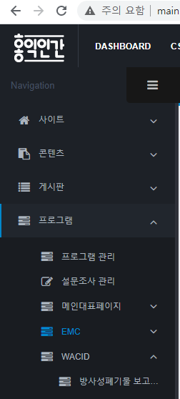
6. 추가 메뉴
주메뉴 방사성폐기물 관리현황 아래 소메뉴 5개 추가(관리자 메뉴)
- 홍익인간CMS 관리자 화면 메뉴 구성
WAICD
보고서 등록데이터 조회
클릭 시 ‘방사성폐기물 관리현황 보고서 등록데이터 조회’ 화면 분기
관리현황 보고서 조회
클릭 시 ‘방사성폐기물 관리현황 보고서(관리자)’ 화면 분기
운반정보 보고서 조회
클릭 시 ‘방사성폐기물 운반정보 보고서(관리자)’ 화면 분기
보고서 내용 관리
클릭 시 ‘방사성폐기물 보고서 내용 관리’ 화면 분기

